Slide 1

HPES 触发逻辑单元设计进展
郑州大学物理学院
谷肖飞、龚龙辉、刘义
2025.08.15

Slide 2
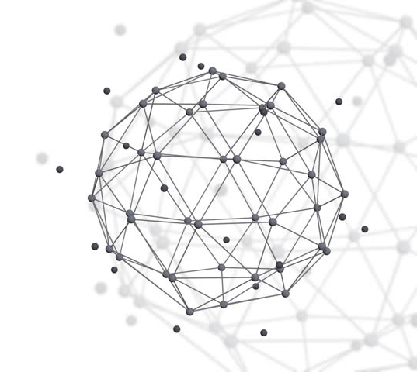
1
项目背景
2
项目需求
CONTENTS
3
项目内容
4
项目进展
5
总结

Slide 3
项目背景
多数测量场景需要探测器间事例对齐。
然而各探测器事例序列无法自然对齐。
因此要为每个质子打标签，并传递给探测器。
内部探测器
time
用户探测器
time
触发系统为每个质子打标签
并分发给各探测系统
将质子标签与数据打包
在线下通过触发号对齐事例
能量测量系统
触发系统（FLASH）
触发
逻辑单元
（TLU）
束流望远镜
触发探测系统
触发信号
数据获取
系统
中央数据
服务器
束斑测量系统
流强测量系统
负责事例探测
负责质子标签分发
HPES触发逻辑的示意简图
用户探测设备

Slide 4
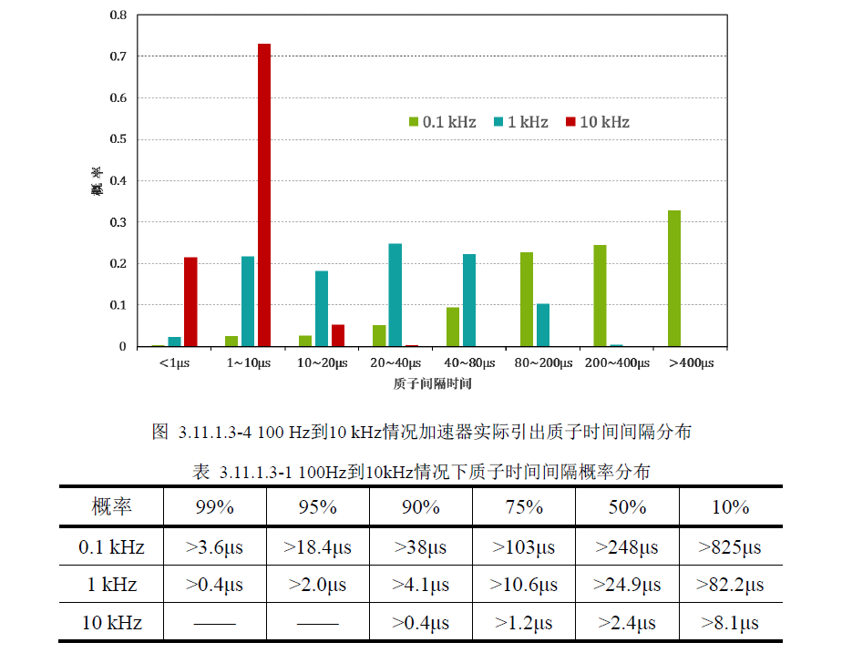
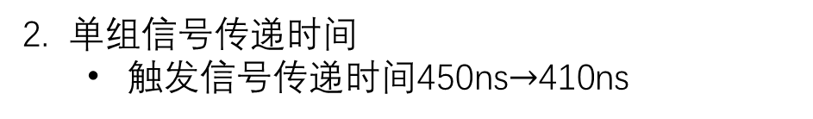
项目需求
1. 信号长度
  单次测试期间，质子序号不能重复
  需要至少32位的触发号
表1 单触发号的长度与能实现最长测量时间对应关系
Proton/宏脉冲 | 24bit | 32bit | 40bit | 48bit
200 | 0.9h | 9.9 d | 1.7 Y | 1785Y
2. 单组信号传递时间
  触发信号传递时间450ns$→$410ns
性能 | 参数
宏脉冲频率 | 25 Hz
宏脉冲时间 | 1.5 ~ 2 ms
质子平均间隔 | 10 μs
质子最小间隔 | 410 ns
宏脉冲周期 40 ms
2 ms
…
宏脉冲间隔 38 ms
…
质子间隔在 410 ns ~ 400 μs 之间，平均10 μs。
Time
10 μs

Slide 5
项目内容
输出脉冲信号
PMT
事例判选
(FLASH电子学)
束斑测量系统
触发探测系统
PMT
LEMO
PMT
流强测量系统
PMT
LEMO
DUT2
输出数字信号
Net Cable
TLU Clock
@40MHz
逻辑运算
触发通道
能量测量系统
HDMI
触发通道
束流望远镜
触发
逻辑
单元
（TLU）
产生触发号
触发通道
DUT1
触发通道
数据
结构
…
数据
结构
数据
结构
数据
结构
IPBus
数据获取系统
Data Buffer
内部参数配置
IPBus
HPES-TLU的触发逻辑

Slide 6
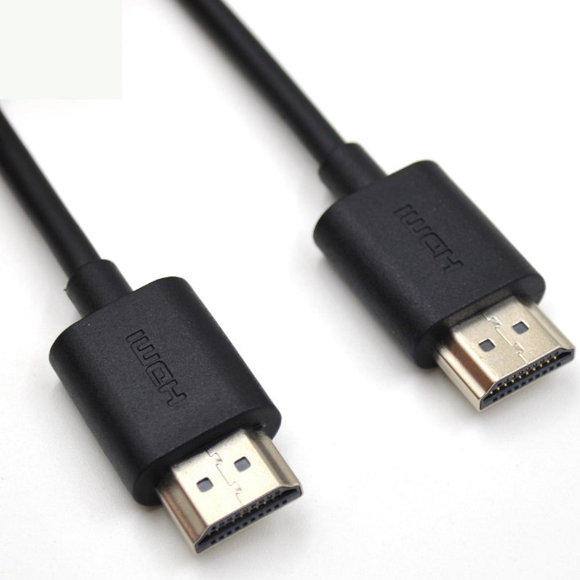
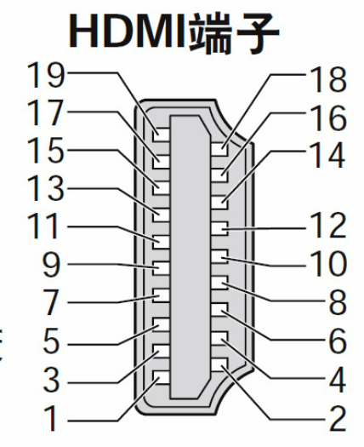
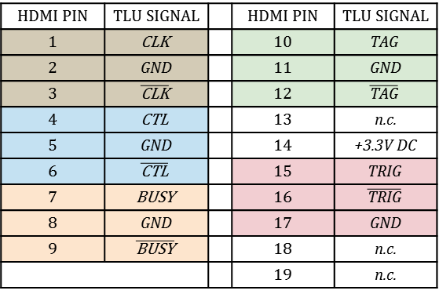
项目内容
TLU和DUT之间通信的物理层接口定义：
采用HDMI接口+LVDS电平标准传输触发信号。
3端×5组，配合实现握手、初始化等复杂功能。
对HDMI的引脚重新定义以实现上述功能。
单通道数据量高达1Gb/s

Slide 7
项目内容
TLU和DUT之间通信的双触发号机制设计：
加速器束流脉冲（kicker）
加速器束流脉冲（kicker）
40 ms
410 ns
传递fine ID
加速器束流
传递coarse ID
1.5~2 ms
38 ms
Time
5 ms
触发号分两部分：coarse ID (cID) 和 fine ID (fID)
  cID记录宏脉冲号，32 bit，宏脉冲间隙传给DUT
  fID记录微脉冲号，10 bit，实时传给DUT
单次测试时间最大可达5年。
需要用到加速器kicker脉冲提供时钟参考。
触发号设计思路：
结合CSNS束流特色
充分利用宏脉冲间隔

Slide 8
项目内容
TLU和DUT之间通信的双触发号流程设计：
加速器束流脉冲（kicker）
加速器束流脉冲（kicker）
40 ms
410 ns
传递fine ID
加速器束流
传递coarse ID
1.5~2 ms
38 ms
Time
5 ms
TLU处于空闲状态，等待触发信号
TLU判断有触发信号，将fineID传输给DUT，并开启或清零5ms定时器
若5ms内有触发信号，回到②
若5ms内无触发信号，开始传输coarseID
coarseID传输结束，回到①

Slide 9
项目内容
TLU和DUT之间通信协议的握手机制设计：
1
3
5
7
TRIGGER
T0
T1
T2
T3
T4
T5
T6
T7
T8
T9
TC
ID TAG
DUT BUSY
2
8
4
6
DUT CLOCK
TLU STATE
ACTIVE
VETO
ACTIVE
TLU判断有触发，TRIG给出高电平，TAG给出低电平
DUT通过BUSY给出高电平
TLU恢复TRIG至低电平，并准备转发fID，共计10位
DUT通过CLK给出clock pulses
TLU按CLK的上升沿通过TRIG转发触发号
DUT共计输出11个clock pulse，前10个用于fID转发，11th用于清零
DUT输出第11个clock pulse时，TLU强制将TRIG/TAG调至低电平
DUT在全部结束后一个clock，恢复BUSY至低电平。
注：该流程针对fID，cID的流程相同，但位数不同
fID：
15个clock周期
375 ns @ 40 MHz
cID：
37个clock周期
925 ns @ 40 MHz

Slide 10
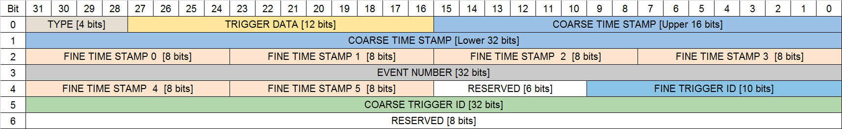
项目内容
TLU和DAQ之间通信的数据帧设计：
TYPE&TRIGGER DATA：用于标记事例信息
FINE & COARSE TRIGGER ID：用于记录事例触发号
COARSE TIME STAMP：48位，记录事例自开始实验时的时间戳，单位25ns，连续工作81天不重复。
FINE TIME STAMP：记录6个触发探测器在25ns内的触发时间，单位1.56ns
EVENT NUMBER：用于兼容AIDA2020标准，当TLU接入AIDA标准DUT时，发送低15位到DUT。

Slide 11
项目进展
HPES-TLU的开发继承自AIDA2020-TLU，但对AIDA2020-TLU是否适用本项目存疑，前期对AIDA2020-TLU进行了测试,以确认其适用性
经过对AIDA-TLU测试并分析，确认适用本项目，在其基础上，针对制定的通信协议、握手机制、通信数据帧等对固件重新开发
考虑到硬件接口过少， AIDA2020-TLU所采用芯片几乎全是进口，对硬件重新开发
现阶段在AIDA2020-TLU的硬件上进行固件开发、测试等，待固件开发并测试基本完成，进行硬件开发

Slide 12
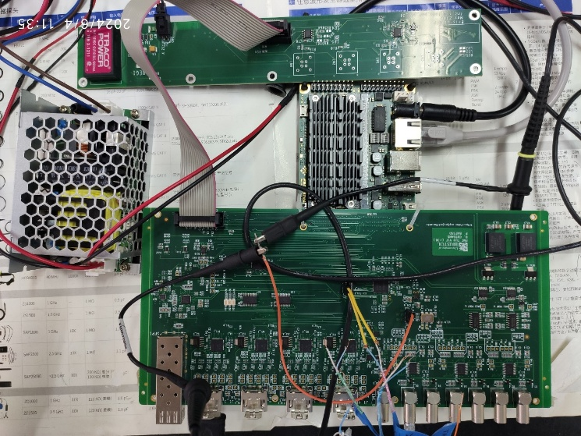
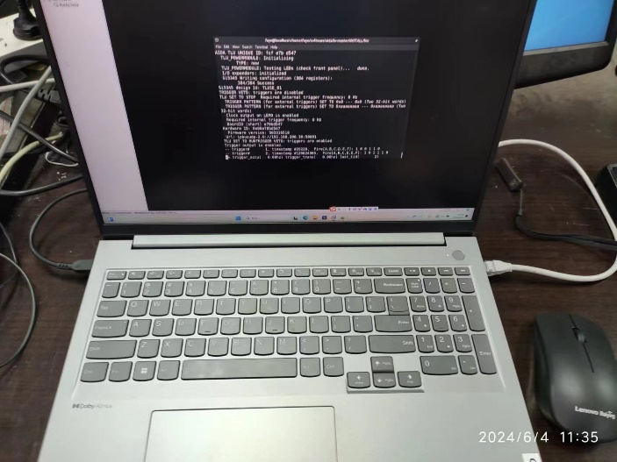
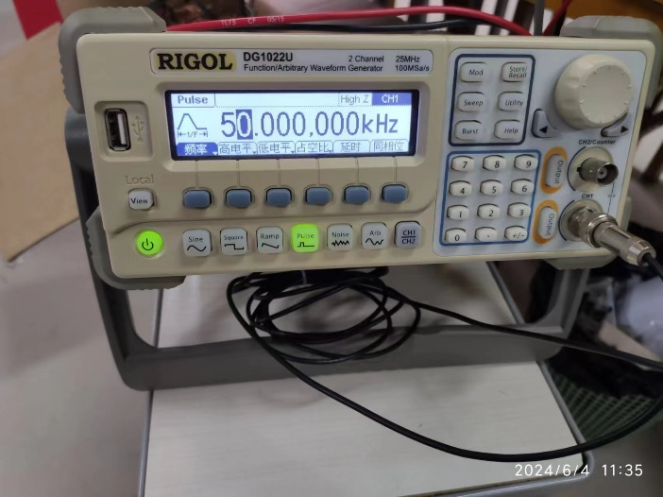
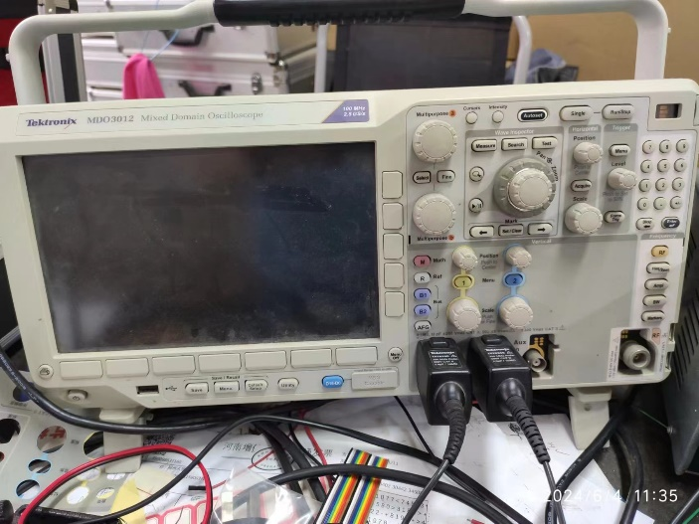
项目进展
① AIDA2020-TLU初步测试
看是否满足项目要求，测试结果如下
DAC测试：
discriminator threshold for pmtA~F，range[-1.3, 1.3]，经测试输出正常，但DA输出存在误差
Bias voltage pmtA~D，range[0, 1]经测试输出正常，但DA输出存在误差
TRIGGER LOGIC测试：
6个Trigger input设置不同的阈值，信号源产生固定幅值的信号插入不同通道，运行aidatluTool脚本，并设置tmaskl tmaskh，脚本输出符合预期，TRIG信号输出符合预期

Slide 13
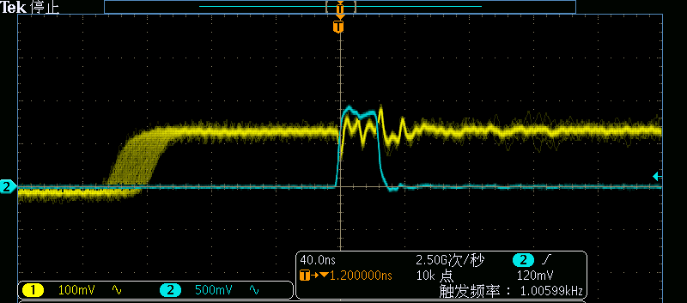
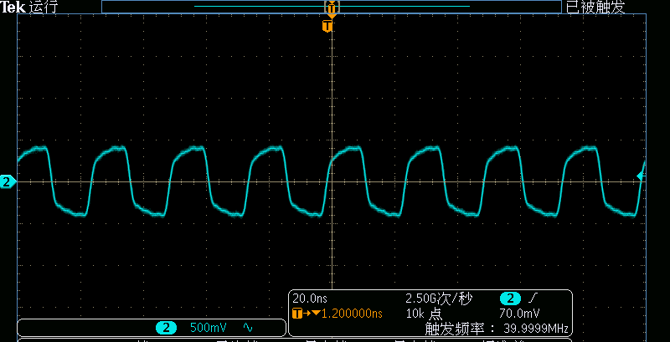
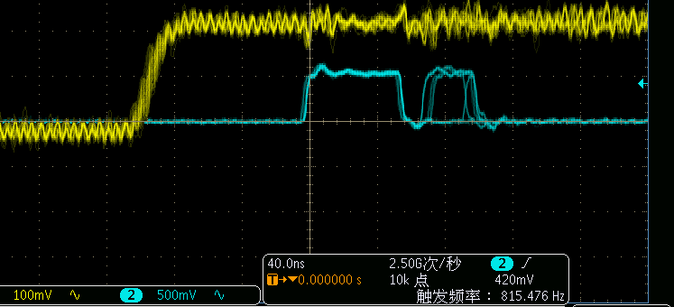
项目进展
AIDA模式下latency测试：
Trigger latency测试结论：
AIDA模式下延迟为140ns左右，抖动为30ns左右
EUDET模式下延迟为100ns左右，抖动为10ns
通过对时序分析，若输入时钟为40M，则14bit的trigger number耗时为350ns
40M时钟输出测试：
EUDET模式下latency测试：

Slide 14
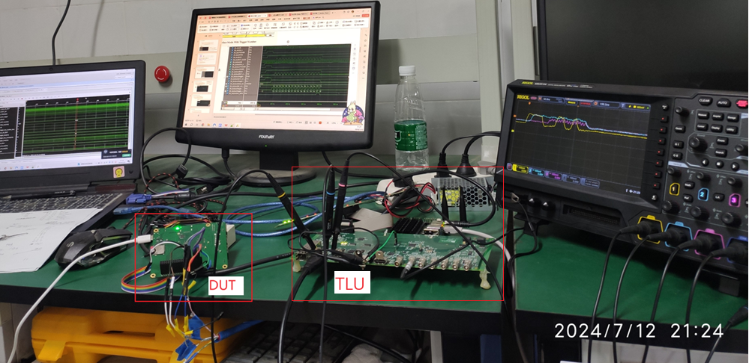
项目进展
② AIDA2020-TLU和模拟DUT联调测试
为了测试TLU的EUDET时序，按照HDMI接口定义及EUDET握手时序，设计并实现了一套模拟DUT设备，编写了相关固件
针对该模拟DUT设备，对其进行时序仿真，观察是否满足要求
搭建一套试验环境，把模拟DUT设备连接至TLU，通过示波器测试其时序，观察是否满足要求

Slide 15
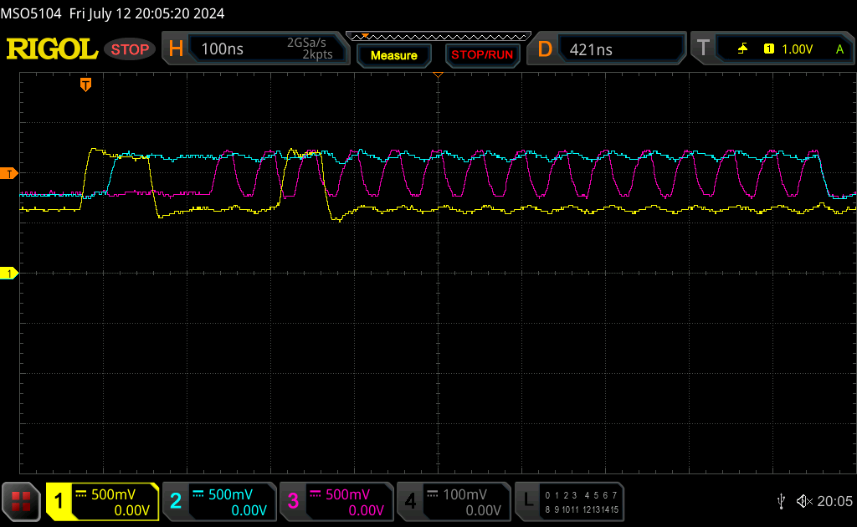
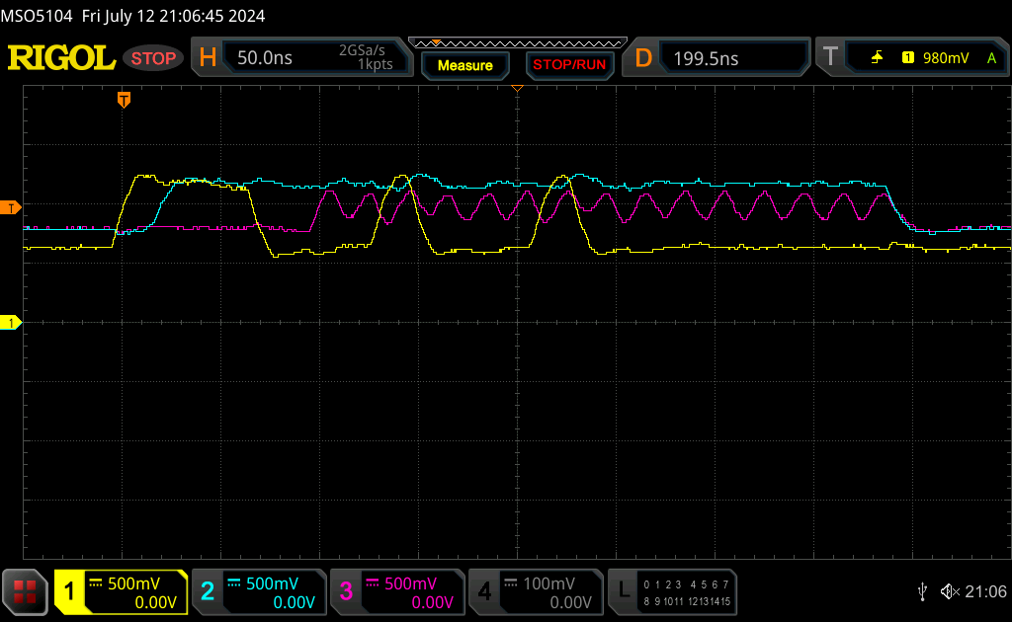
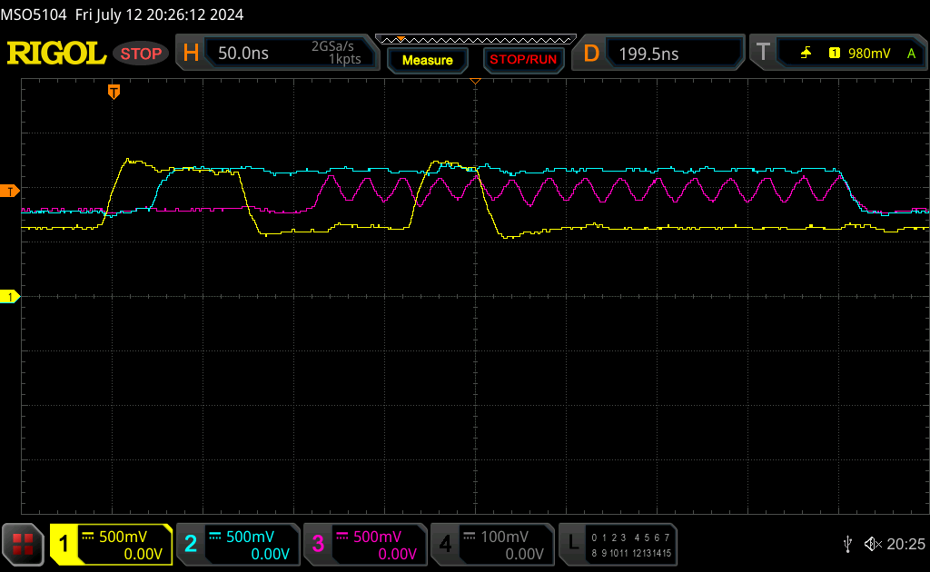
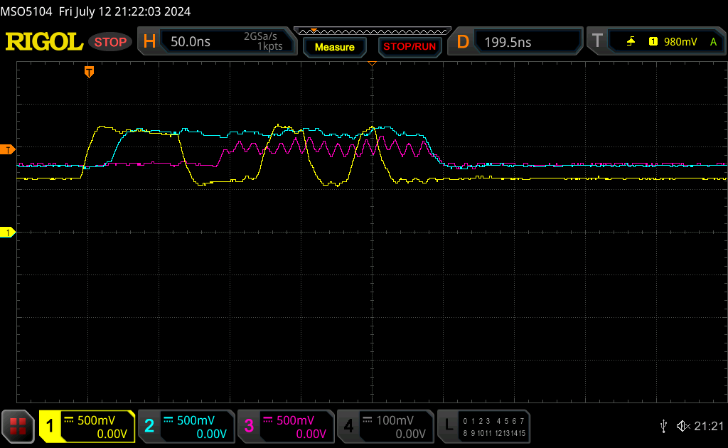
项目进展
测试结论：
EUDET模式下，CLK为50M时，整个耗时<400ns
CLK为100M时，波形畸变严重，建议时钟控制到50M以下
TRIG（黄线）上升沿到第一个CLK（红线）出现的时间间隔为100ns左右
在vivado上显示的trigger num和示波器上通过高低电平分析出的trigger num一致（未拍照留存，仅测试时进行了分析验证）
20M时钟测试
50M时钟不同trigger num测
50M时钟测试
100M时钟测试

Slide 16
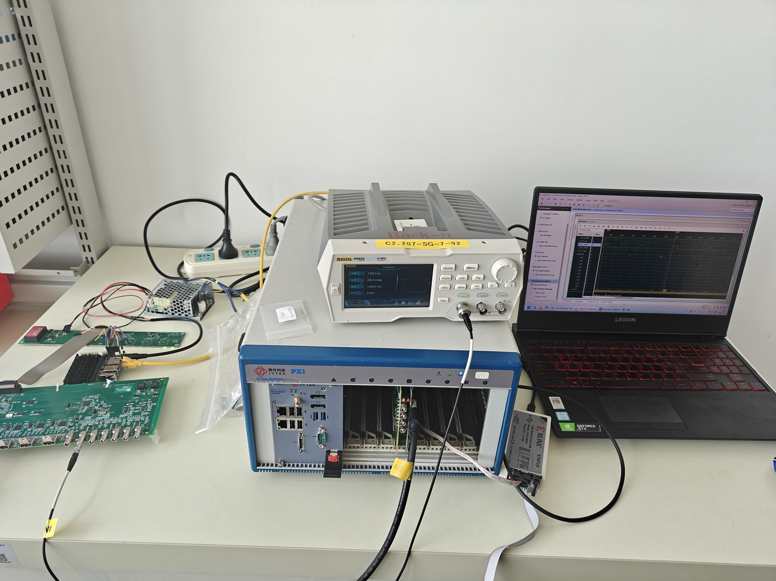
项目进展
③ HPES-TLU和能量测量系统联调测试
依据前述设计需求、接口形式以及通信协议等，对AIDA-TLU的固件重新开发，并连接不同的DUT进行测试
电源
信号发生器
信号发生器参数
信号类型 | 脉冲
最大频率 | 2.5MHz
电压幅度 | 400mV
占空比 | 10%
郑州大学 ——TLU触发号产生及传输
合肥中科采象——DUT触发号接收及打包
TLU
TCM(DUT)

Slide 17
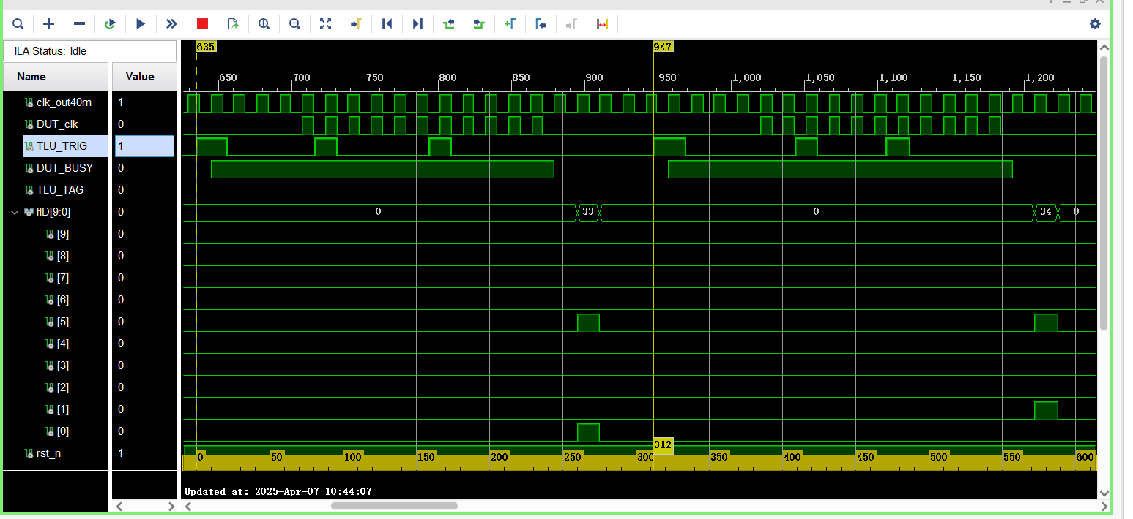
项目进展
1 0 0 0 0 1 0 0 0 0
0 1 0 0 0 1 0 0 0 0
0000100010 =
34
0000100001 =
33

Slide 18
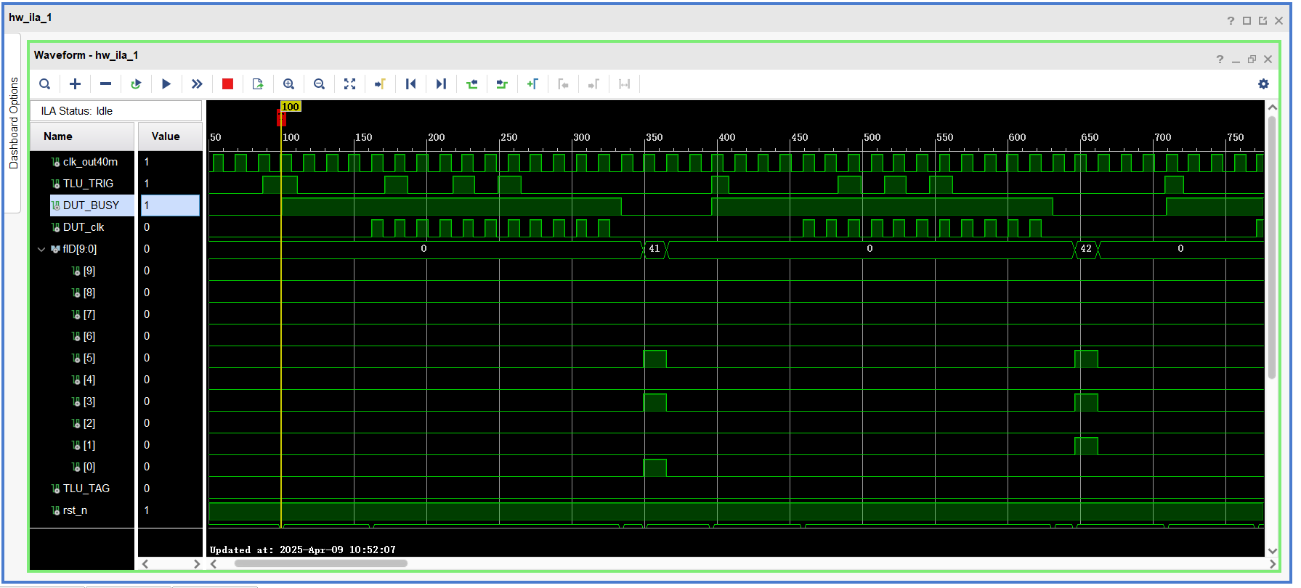
项目进展
1 0 0 1 0 1 0 0 0 0
0 1 0 1 0 1 0 0 0 0
41
0000101010 =
0000101001 =
42

Slide 19
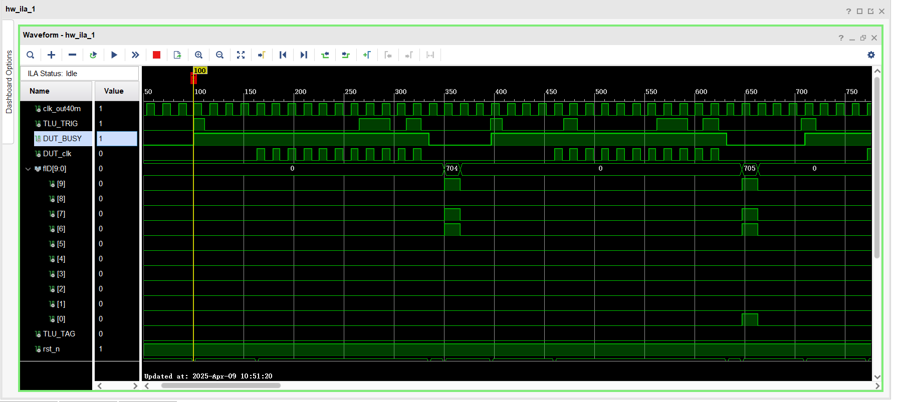
项目进展
0 0 0 0 0 0 1 1 0 1
1 0 0 0 0 0 1 1 0 1
1011000000 =
704
1011000001 =
705

Slide 20
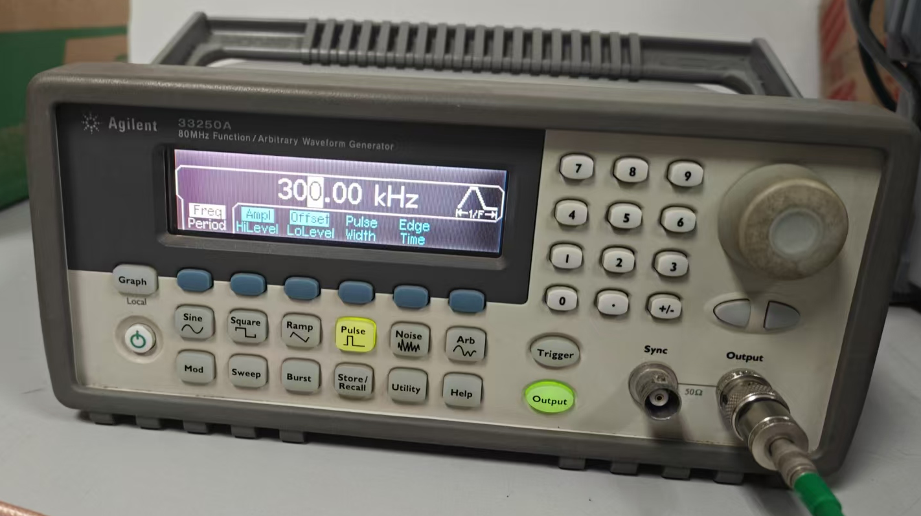
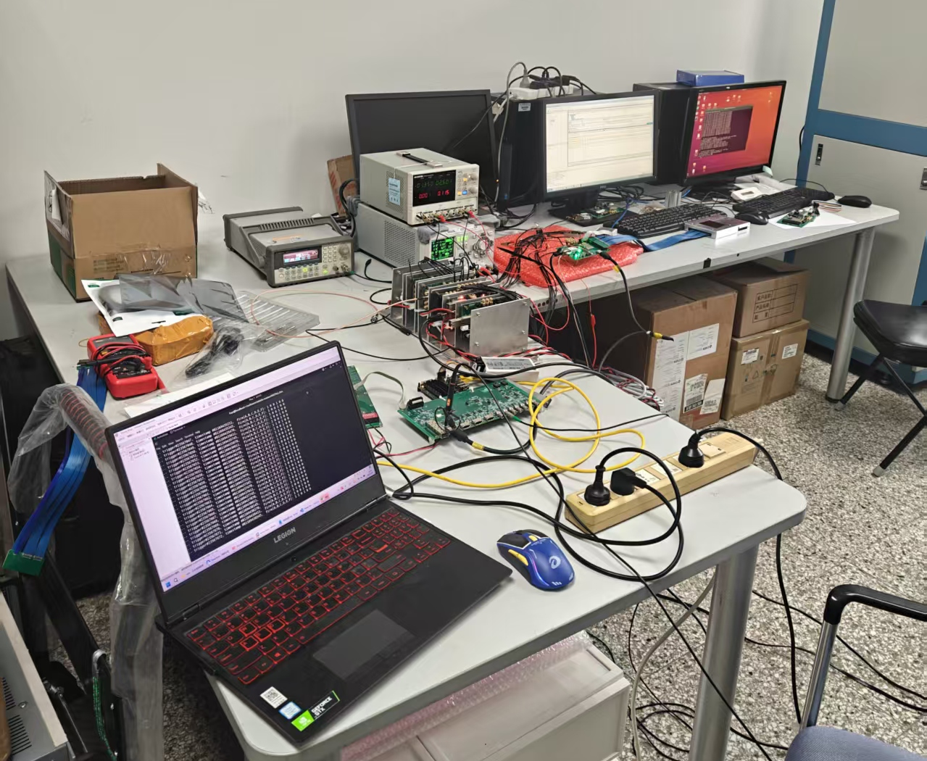
项目进展
④ HPES-TLU和Telescope联调测试
Telescope(DUT)
信号发生器参数
信号类型 | 脉冲
频率 | 300kHz
电压幅度 | 400mV
占空比 | 10%
TLU

Slide 21
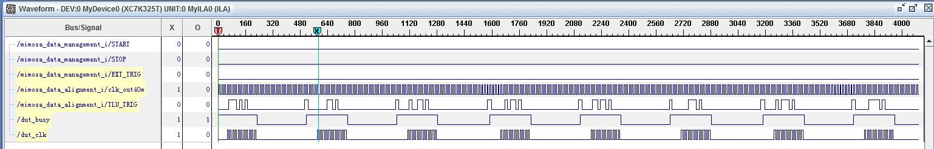
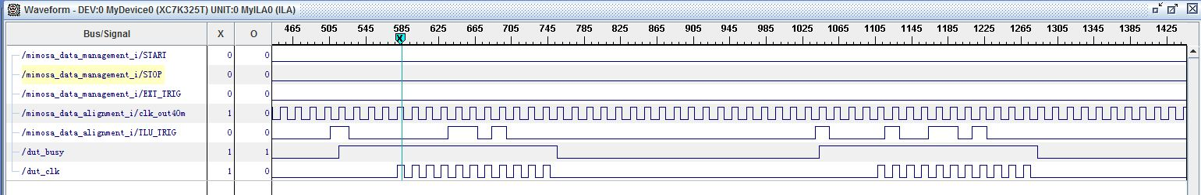
项目进展
DUT：10MHz时钟测试结果
b：0001011000
d：88
b：0001011001
d：89

Slide 22
项目进展
系统时钟156.25MHz→6.4ns/格
DUT时钟：10MHz
1 0 0 0 0 1 0 0 0 0
0 1 0 0 0 1 0 0 0 0
DUT BUSY:
6.4ns×234=1.4976μs
6.4ns×235=1.504μs
0000100001=
33
0000100010=
34
TLU TRIG:
6.4ns×246=1.5744μs
6.4ns×247=1.5808μs
结果：
递增触发号可以正确产生并传输，传输fID需要15个clk,在10MHz时钟下为1500ns，触发信号的频率上限由传输fID所需的最小时间确定。

Slide 23
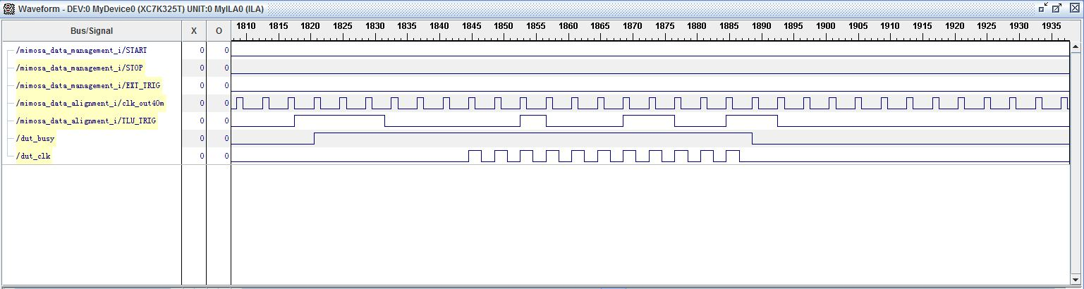
项目进展
DUT：40MHz时钟测试结果
问题：最后一个时钟周期没有将TRIG拉低

Slide 24
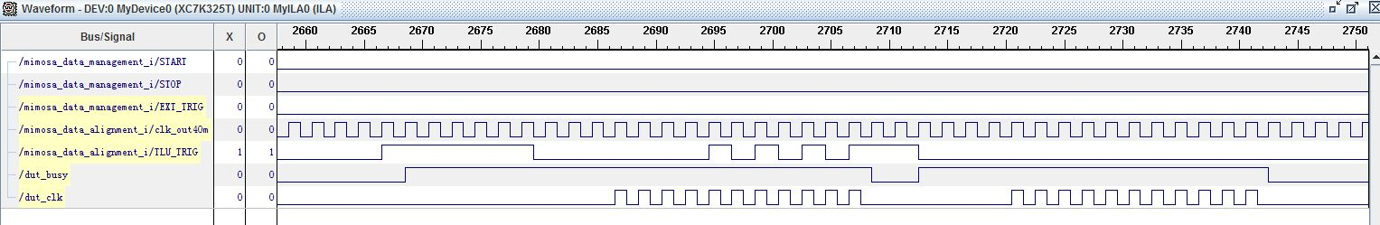
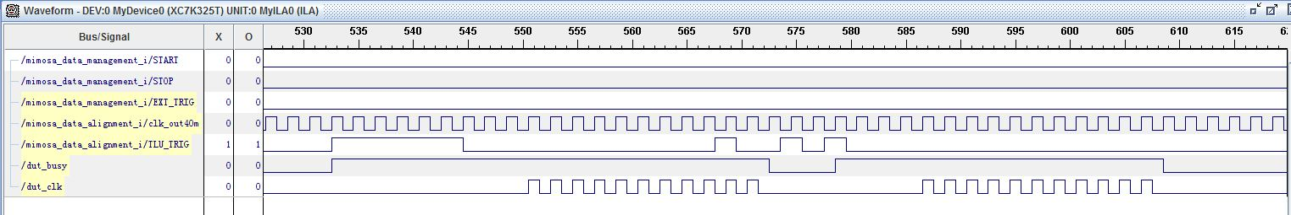
项目进展
DUT：80MHz时钟测试结果
问题：连续事例混合
问题：触发号乱码

Slide 25
项目进展
测试结论：
CLK为10M时，递增触发号连续正确传输
CLK为40M时，存在最后一个时钟周期没有将TRIG拉低的问题（已修改固件，待测试）
CLK为80M时，无法正确传输，触发号乱码（FPGA内部时钟频率过低导致）

Slide 26
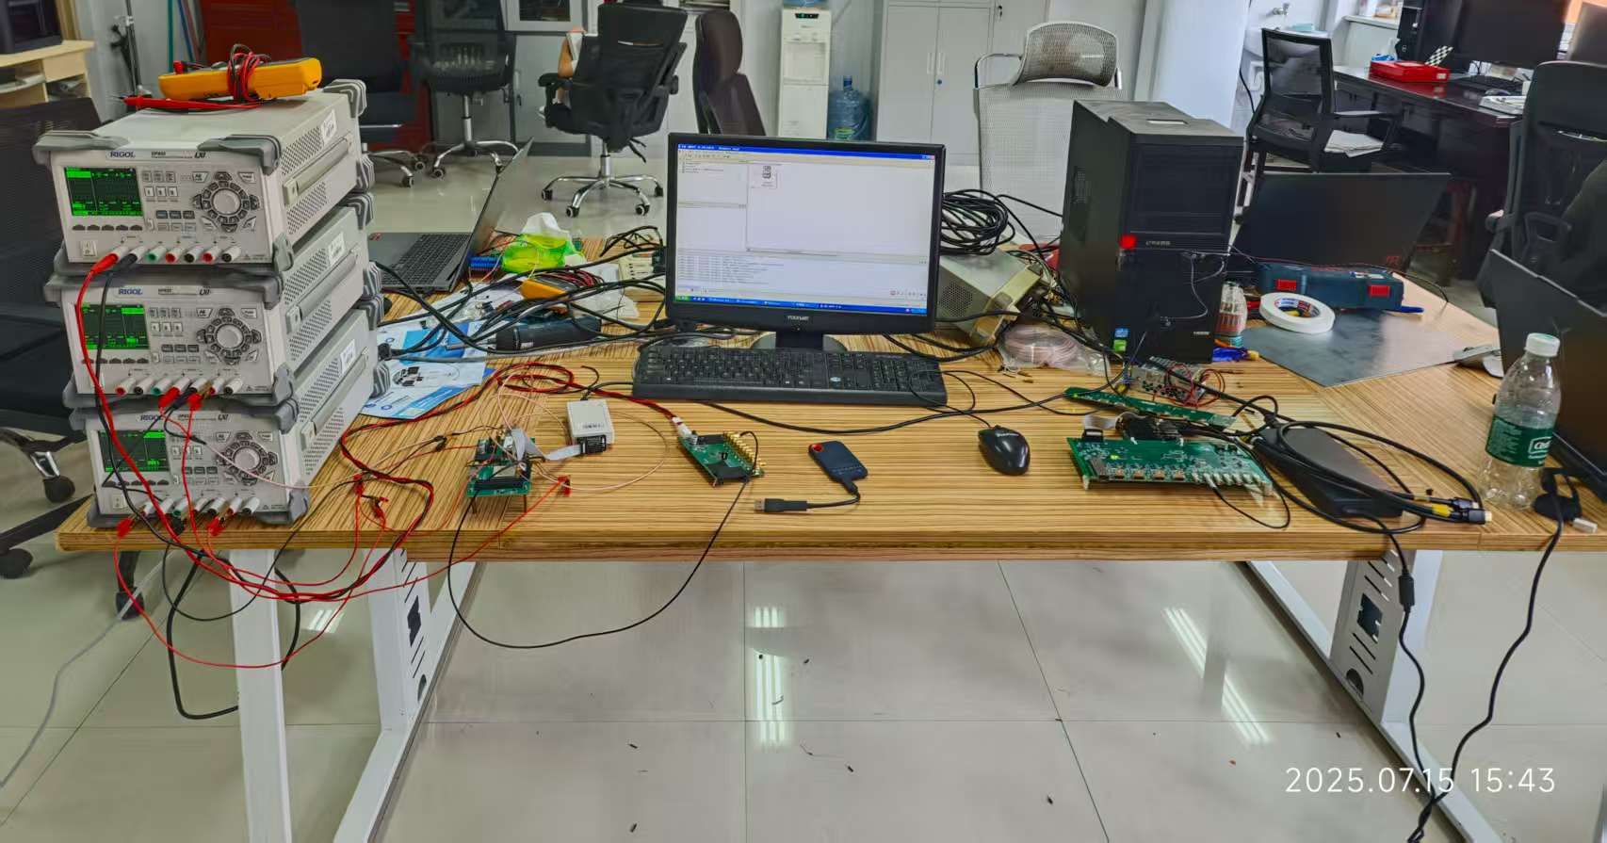
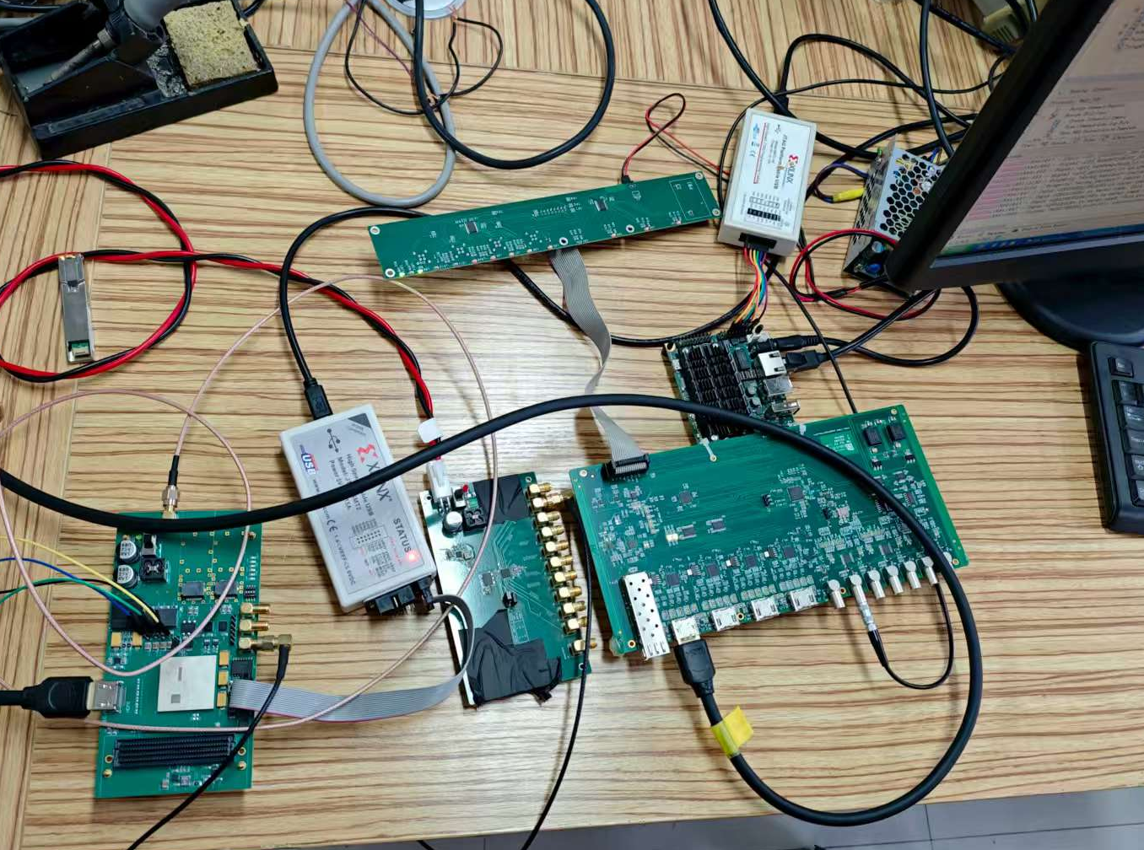







项目进展
⑤ HPES-TLU和Telescope第二次联调测试
依前述测试结果，CLK为40M时，最后一个时钟周期没有将TRIG拉低。TLU和Telescope开发人员共同讨论分析后，修改了固件。双方与7月份在郑大进行了第二次测试，可能因电源芯片损坏的原因，未联调成功，待Telescope硬件更新后，再次联调。
PC-Linux
信号源
Telescope
电源
Telescope
TLU
TLU

Slide 27
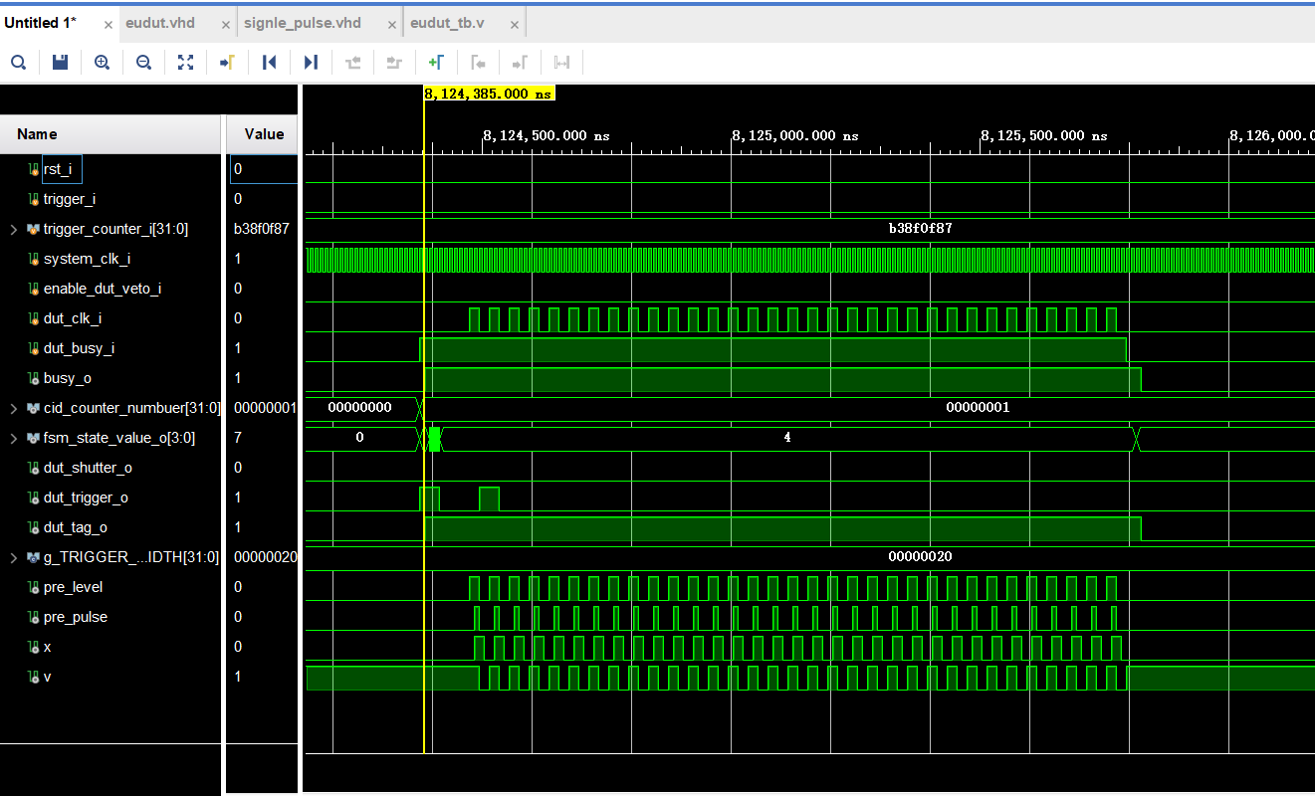

项目进展
⑥ coarse ID传输通信协议的开发
对coarse ID传输的固件开发已完成，并进行了仿真，可连续传输coarse ID，结果如下图。因暂无配合的DUT，还未进行联调测试。

Slide 28
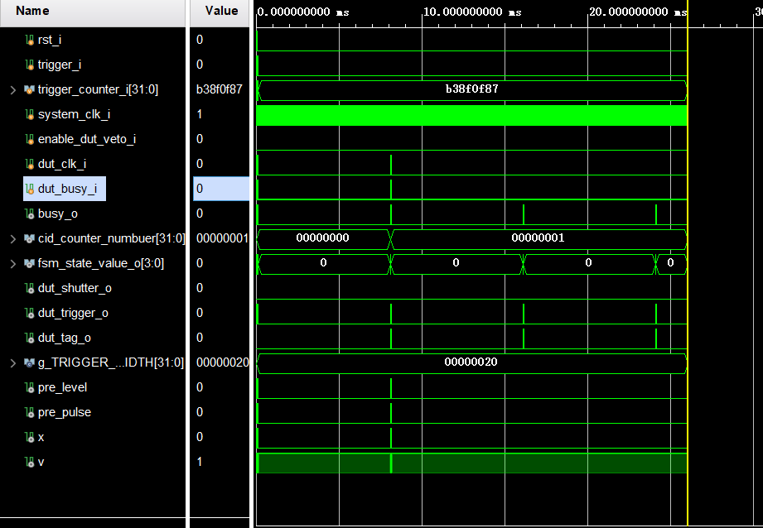
项目进展
递增coarse ID传输仿真

Slide 29
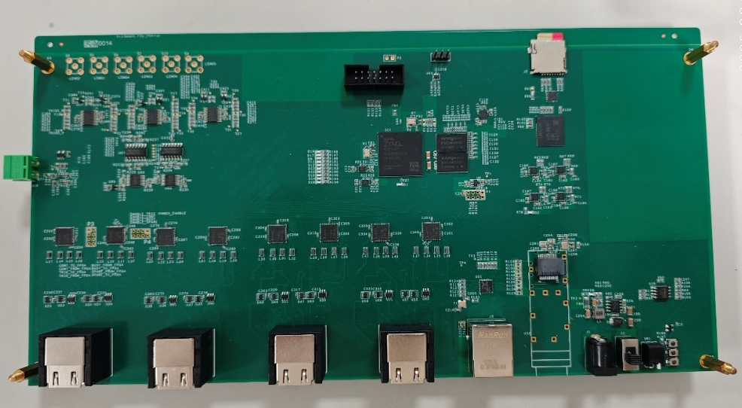
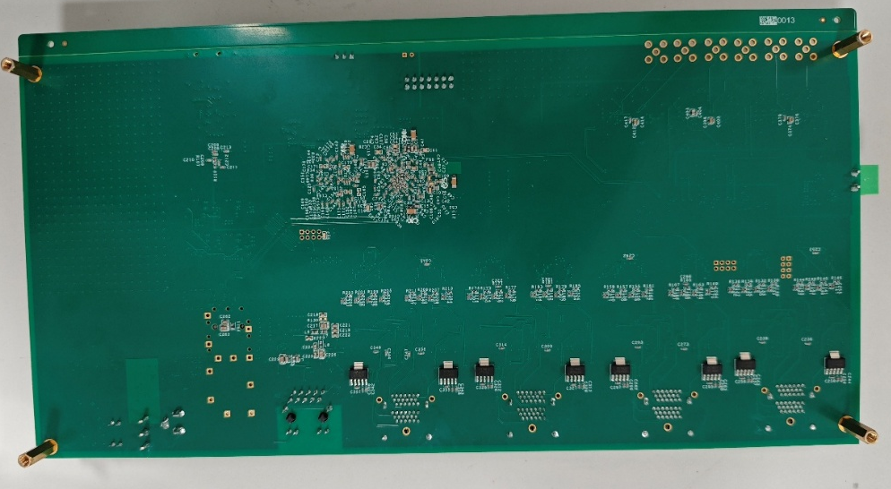
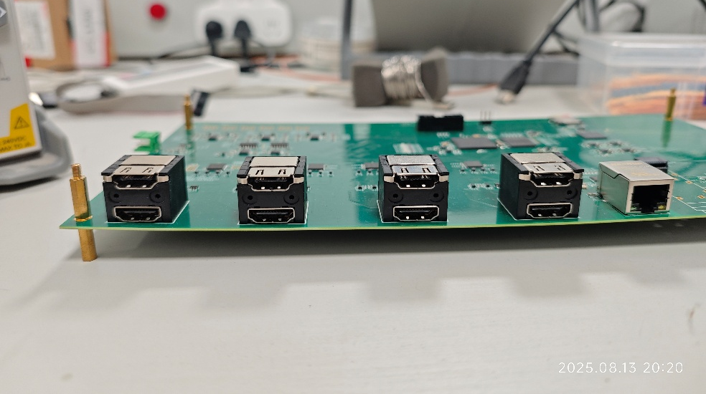
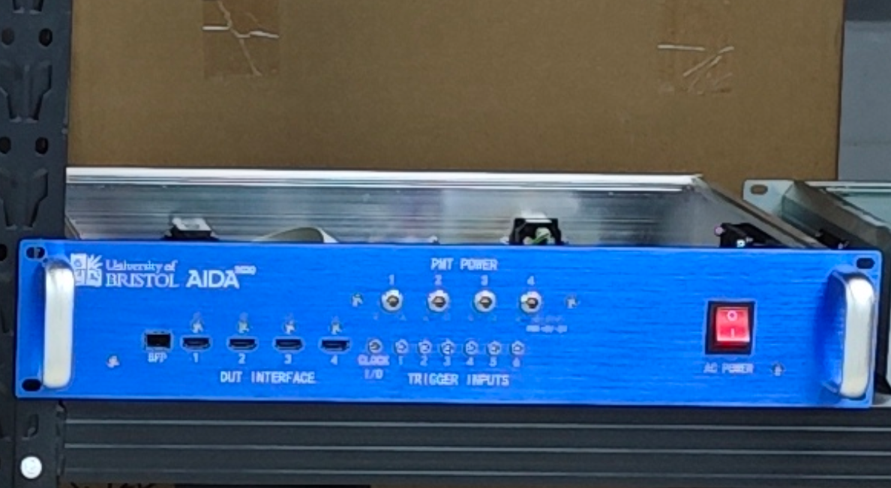
项目进展
⑦ 硬件方面
待固件测试完成后，依据需求，对HPES-TLU硬件进行开发，将HDMI接口修改为6~8个，如图所示（项目组开发的其它规格的TLU）。AIDA2020-TLU的FPGA板和信号处理板采用FMC接口连接，并且还有一块PMT电源板，一共三块PCB，占用面积较大且装配麻烦，HPES-TLU会依据需求，将PCB合成为一块，并将设备小型化或采用1U或2U标准机箱结构。

Slide 30
总结
对AIDA2020-TLU测试并分析，确认适用本项目，在其基础上开发HPES-TLU
HPES-TLU与DUT通信时CLK为10M时触发号fine ID正常，40M时存在问题，80M时无法传输
对CLK 40M时存在的问题进行分析并修改了固件，等待硬件完善后再次测试
关于coarse ID传输的固件已开发，无配套DUT，暂未测试
硬件开发待固件定型后按需求完成

Slide 31
Thank you!
敬请批评指正！

